Slide 1

Môn: Tiếng Việt lớp 1
Giáo viên: Đỗ Thị Phương Thảo

Slide 2
Ôn và khởi động

Slide 3
kẹp nẹp nếp xếp
kịp nhịp búp giúp
đôi dép đầu bếp bìm bịp búp sen

Slide 4
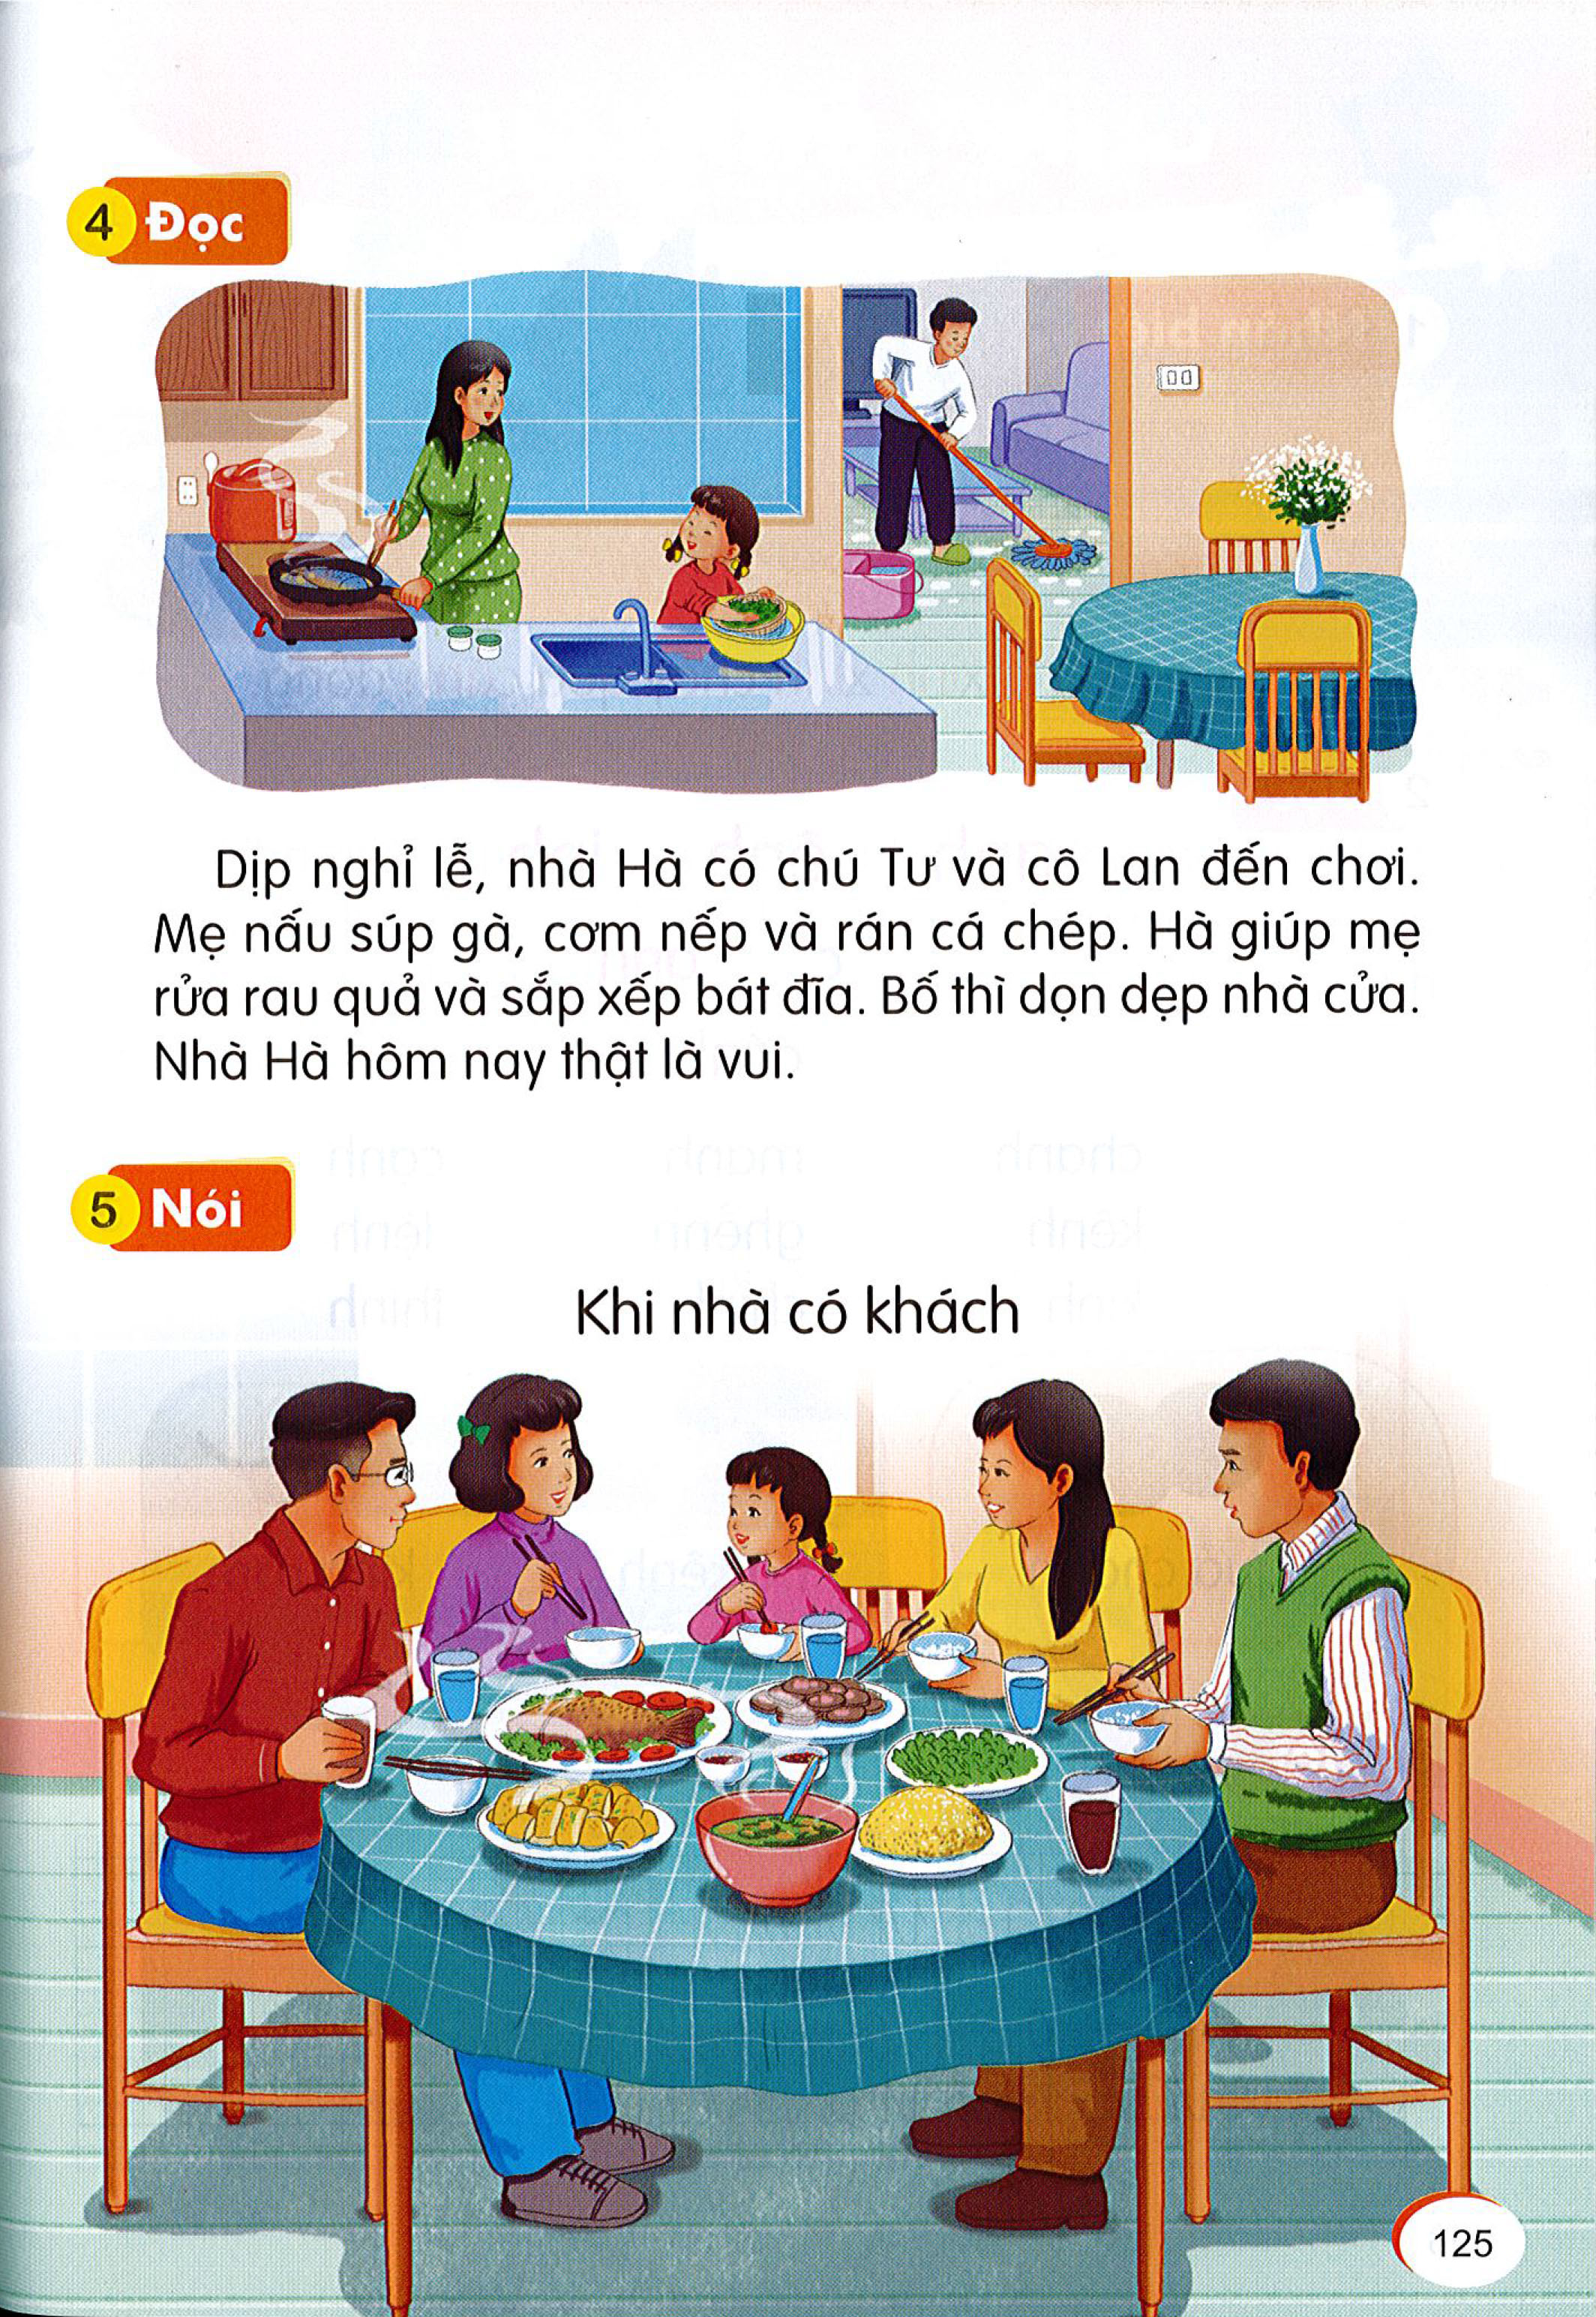

Slide 5
TIẾT 1

Slide 6
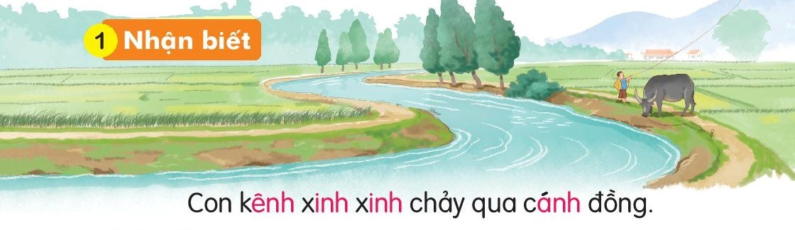

anh
Con kênh xinh xinh chảy qua cánh đồng.
ênh
inh
inh

Slide 7
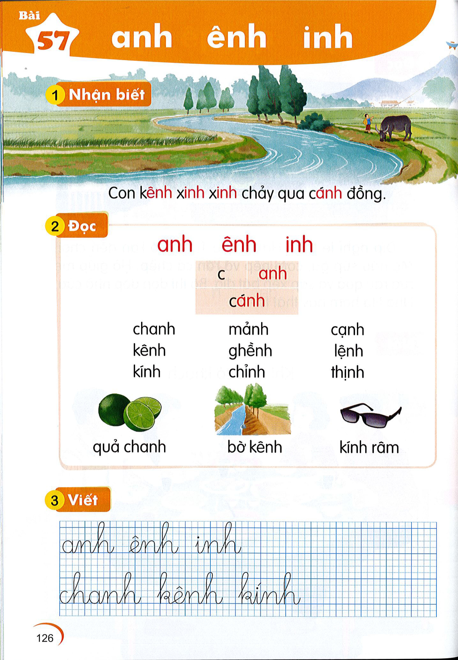
2 Đọc
anh
ênh
inh

Slide 8
2 Đọc

Slide 9



2 Đọc
quả chanh
bờ kênh
kính râm

Slide 11

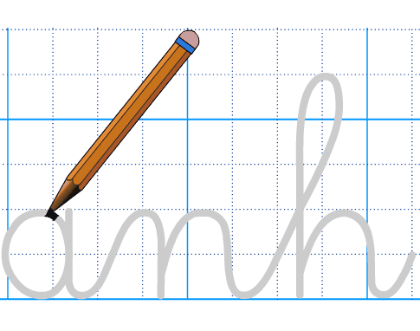
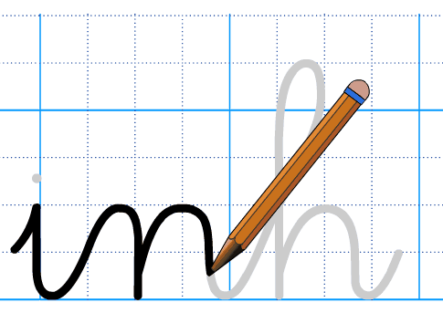

Slide 12
TIẾT 2

Slide 14


1
2
3
4
5

Slide 15
Nhà vịt ở gần một con kênh xinh xinh.
Hôm nay trời đẹp, bố mẹ cho vịt con ra
kênh tập bơi. Mới tập mà vịt con đã bơi
rất nhanh. Vịt bố vịt mẹ vui quá, kêu cạp
cạp. Gia đình vịt làm xôn xao cả mặt kênh.

Slide 16
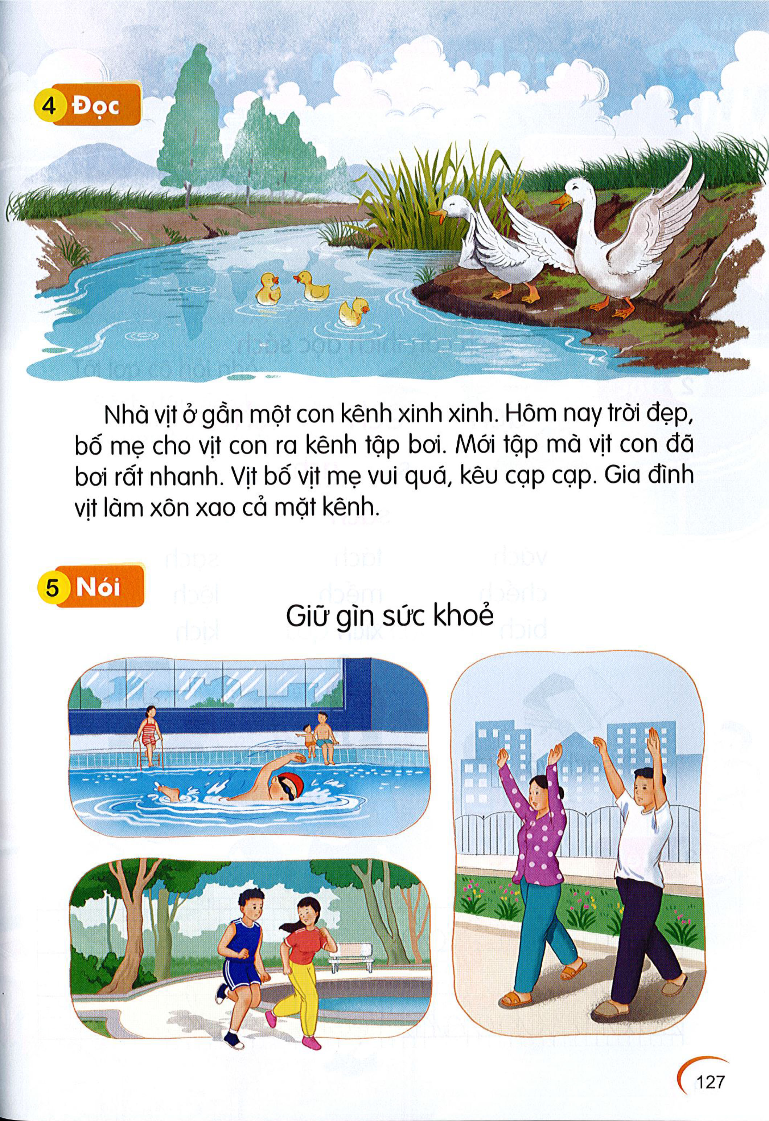

Slide 17

Tìm từ ngữ chứa vần anh, ênh, inh
anh
ênh
inh
Đặt câu với từ ngữ vừa tìm được

